Slide 1
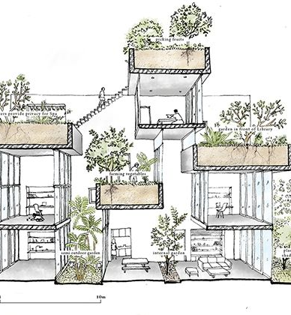
La Bioarchitettura

Slide 2
Che cos’è la bioarchitettura?
La bioarchitettura è la disciplina che applica le nozioni relative alla salute dell'uomo e al rispetto dell'ambiente nello studio e nella realizzazione degli edifici, privilegiando l'utilizzo di materiali non inquinanti e di tecniche che consentano un risparmio energetico, tende all’integrazione delle attività e ai comportamenti umani con le preesistenze ambientali e ai fenomeni naturali, al fine di realizzare un miglioramento della qualità della vita attuale e futura

Slide 3
A quando possiamo datare la nascita della bioarchitettura?
La bioarchitettura è un movimento nato in Italia, più precisamente a Bolzano intorno al 1987 da Markus Tauber anche se l’idea risale agli anni ‘70, sorto per contrastare il modello attuale di edilizia che ha effetti dannosi nell’ambiente.
Il principio fondante è il perfetto equilibrio tra gli esseri umani, le strutture abitative e non solo, e l’ambiente.

Slide 4
La costruzione ecologica
Costruire o ristrutturare mantenendo il rispetto dell’ambiente significa utilizzare e gestire le risorse naturali considerando l’impatto che essi possono provocare dell’ambiente e di conseguenza nell’essere umano.

Slide 5
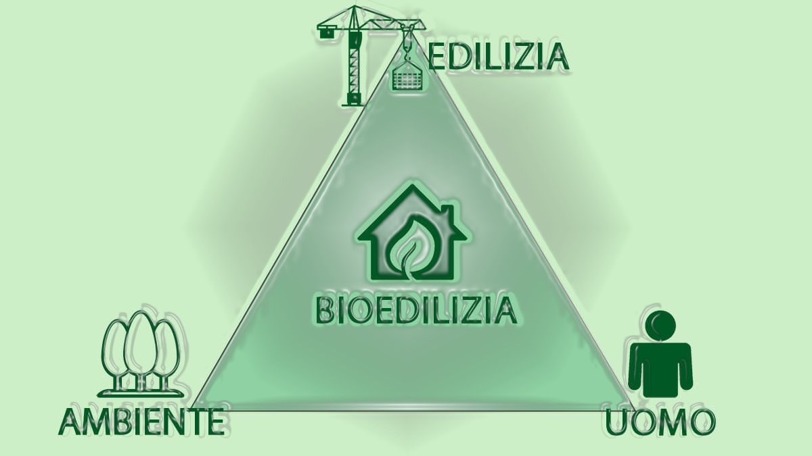
I punti fondanti della bioarchitettura
Per la produzione di energia elettrica, bisogna puntare su fonti rinnovabili come i pannelli solari o il fotovoltaico.
Riciclare per produrre biogass, biomassa e biocombustibili.
Gli edifice vanno costruiti in modo intelligente in modo da sfruttare al massimo l’energia e la luce solare.
I servizi di cui si ha bisogno vanno disposti il più vicino alle abitazioni interessate in modo da risparmiare il massimo possibile delle risorse.

Slide 6
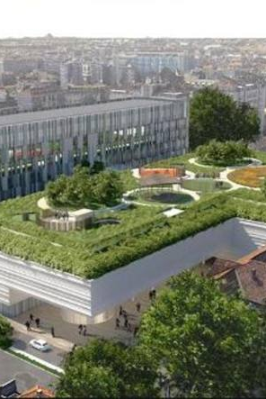
I tetti verdi
I tetti verdi, o tetti giardino, sono tetti ricoperti da uno strato di terreno e di specie vegetali e possono essere di tipo intensivo o estensivo, un tetto fa parte di uno di questi due gruppi in base alla al peso e all’accessibilità, alla quantità di terra, agli interventi di manutenzione.
Questa può essere una soluzione tecnica e anche esteticamente come parziale antidoto al cambiamento climatico.

Slide 7
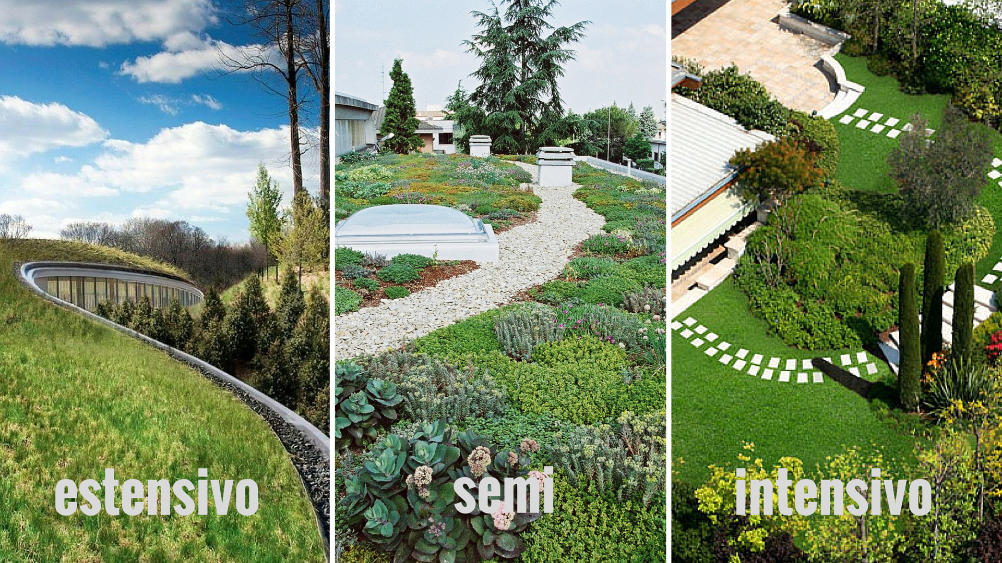
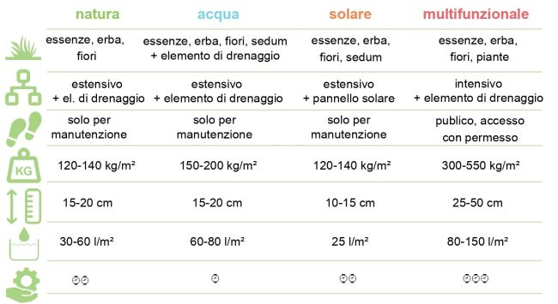
Tipi di tetto verde
Come già detto i tetti verdi si dividono in estensivo e intesivo, anche se si può trovare anche il semi-intensivo che è una via di mezzo tra le prime due.
Il tetto estensivo sono più piccoli e l’accesso ad essi è limitato ad alcune manutenzioni ordinarie e questo tipo viene spesso usato per edifici in cui il tetto non è raggiungibile o nelle aziende mentre si ha un tetto intensivo quando si ha la presenza di specie ceh richiedono uno stato più consistente di terra e interventi più frequenti e spesso supera I 150 kg/mq e può anche essere usata per scopi che non prevedono la manutenzione, anche come scopo di giardino
Tabella classificazione tetti verdi

Slide 8
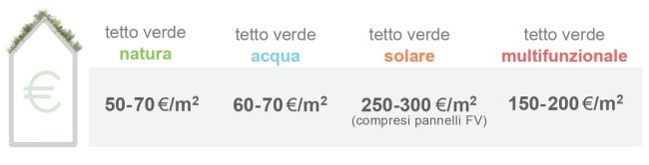
Costo dei tetti verdi
C’è anche da dire però che i tetti verdi non sono alla portata economica di tutti e che non si può fare in gran parte quelle case già esistenti che non sono state pensate per con tenerli
Infatti è stimato che per un tetto giardino di medie dimensioni, attorno ai 150 mq, i costi possono andare tra i 20mila e i 25mila euro più i costi di progettazione e installazione che si possono aggirare dai 3mila ai 4mila euro oltre alla fornitura e posa delle piante 5mila euro circa.

Slide 9
I materiali nella bioarchitettura
Un altro punto della bioarchitettura sono i materiali che vengono utilizzati, infatti questi devono essere valutati secondo determinati criteri ecologici, ad esempio l’origine naturale del materiale e il dispendio energetico che comporta la sua estrazione, lavorazione, impatto sul clima, reazione al calore e all’umidità.
Al momento la maggiore difficoltà sta non tanto nella reperibilità dei materiali ma nella lavorazione che ne deriva dopo.

Slide 10
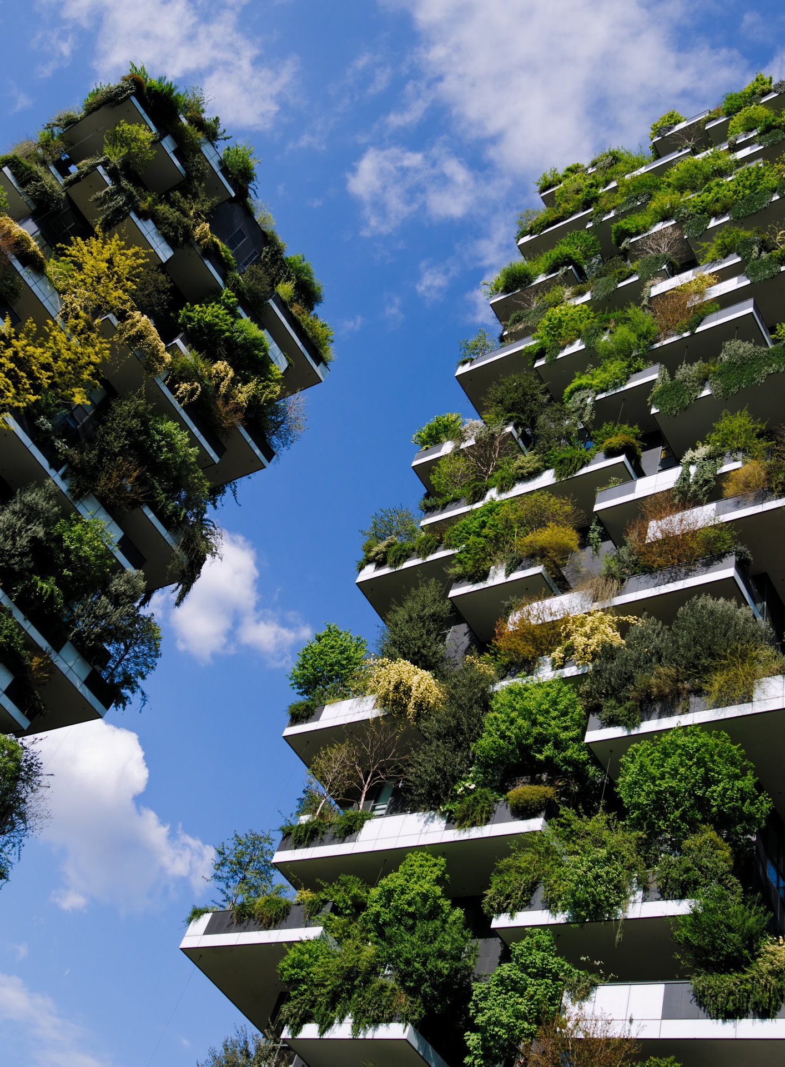
Il bosco verticale
Il Bosco Verticale è l’edificio-prototipo di una nuova architettura della biodiversità che non pone al primo posto l’uomo ma il rapporto tra l’uomo e le alter specie viventi, l’idea di Stefano Boeri è stata quella di fare una “casa di alberi” che ospita anche esseri umani

Slide 11

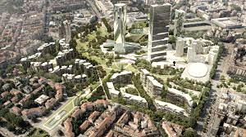
In corso c’è un progetto europero denominato Clever Cities della durata di cinque anni, dal 2018 al 2023 che ha lo scopo di promuovere e sperimentare le infrastrutture verdi e le soluzioni naturalistiche innovative a Milano, una tra le 3 città a capo di questo progetto insieme a Londra e Amburgo.
Immagine dall’alto di una parte di Milano

